Slide 1


Министерство образования Приморского края
О выполнении региональной дорожной карты
2022 год
АГРОКЛАСТЕР
Меделян Елена Викторовна,
главный эксперт Центра непрерывного повышения педагогического мастерства ПКИРО

Slide 2
Региональная дорожная карта по организации работы образовательных кластеров на 2022-2023 учебный год от 26.09.2022 № 1064-а
Пункт 5. Разработка методических писем для организации деятельности администрации ОО.
Разработаны и направлены в МОУО и ОО инструктивно-методические письма:
1. «Об организации работы специализированного класса в школе»;
2. «О перечне документов ОО, рекомендуемых для размещения на сайте»;
3. «Об организации внеурочной деятельности»;
4. «Об организации внеучебной деятельности»;
5. «Об организации работы по развитию предметной и методической компетентности учителей-предметников»;
6. «О порядке разработки и применения кейсов в практике работы школьного учителя»;
Сборник в помощь: https://drive.google.com/file/d/1utGvTQy2alxFvy-zWklbHKgYG7QUWy9q/view?usp=sharing
7. «О порядке взаимодействия с партнерами».

Slide 3

Пункт 6. Информационное сопровождение деятельности специализированных классов
На сайтах:
ОО - создана и размещена фирменная ссылка;
ПК ИРО - создана страница на сайте
https://pkiro.ru/activities/proekty/speczializirovannye-klassy/proekt-agroklass-v-primorskoj-shkole/

Slide 4
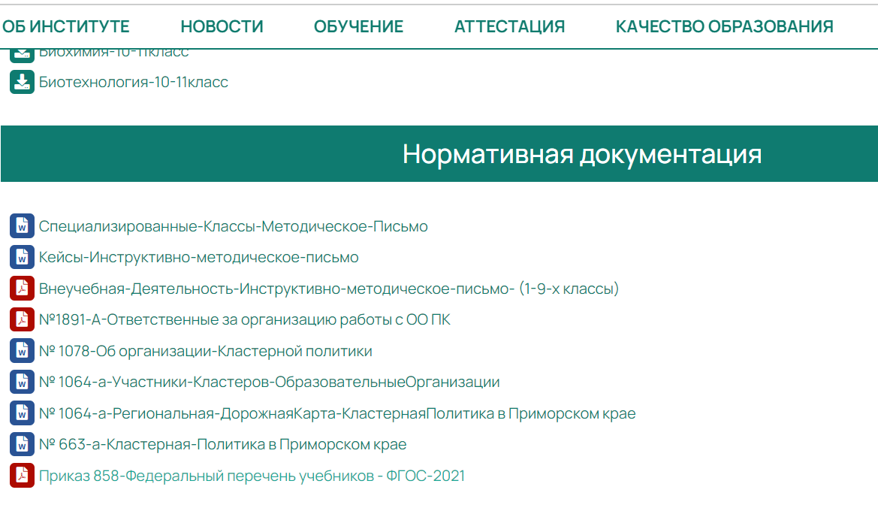

Slide 5
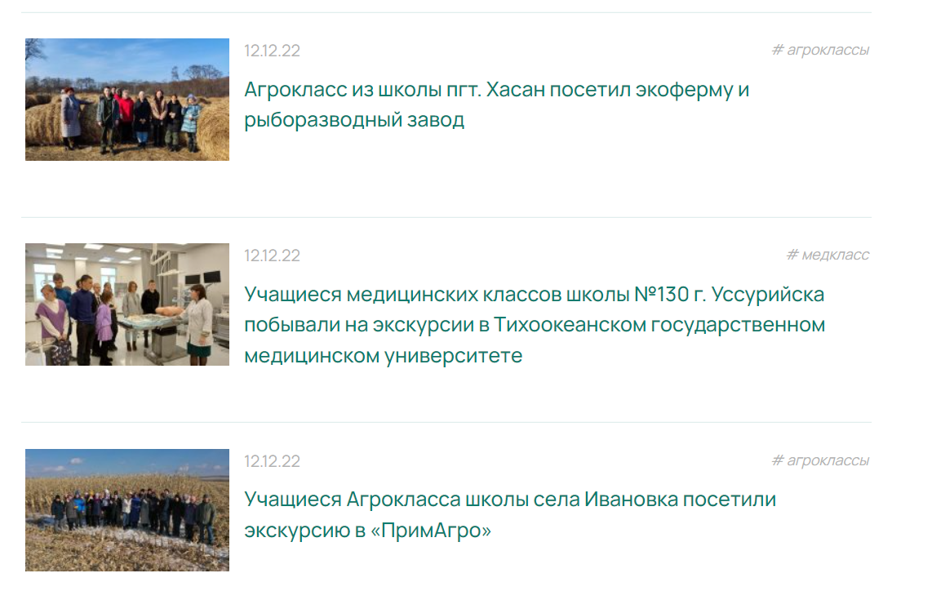
Пункт 6. На официальных сайтах ОО, МО ПК, ПК ИРО, РМЦ размещены актуальные новости по теме реализации проекта
Размещено более 20 новостных заметок по Агроклассам на сайте ПК ИРО

Slide 6
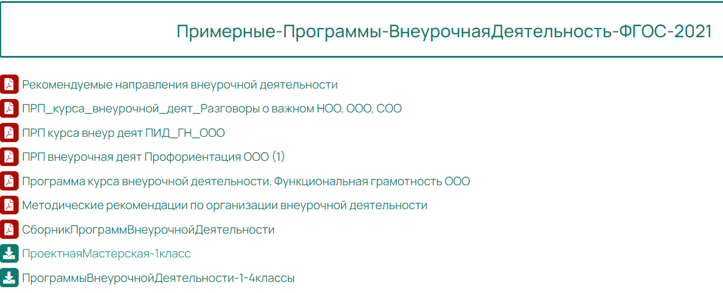
Пункт 7. Создание банка типовых программ внеучебной и внеурочной деятельности, дополнительных общеобразовательных общеразвивающих программ, программ факультативных и элективных курсов
https://pkiro.ru/activities/proekty/speczializirovannye-klassy/proekt-agroklass-v-primorskoj-shkole/

Slide 7

Серия обеспечивает поддержку успешного профильного обучения и профессионального самоопределения старшеклассников.
Пособия серии могут использоваться как при реализации учебного плана технологического, естественнонаучного, социально-экономического, гуманитарного, универсального и других профилей на уровне среднего общего образования, так и в рамках внеурочной деятельности.
Целесообразное сочетание содержания, форм и технологий обучения способствует воплощению личностных и профессиональных устремлений обучающихся, создает условия для саморазвития потенциала каждого ученика.
Структура учебного материала представлена в пропорции:
40% - теоретический блок; 60% - блок практических работ.

Slide 8
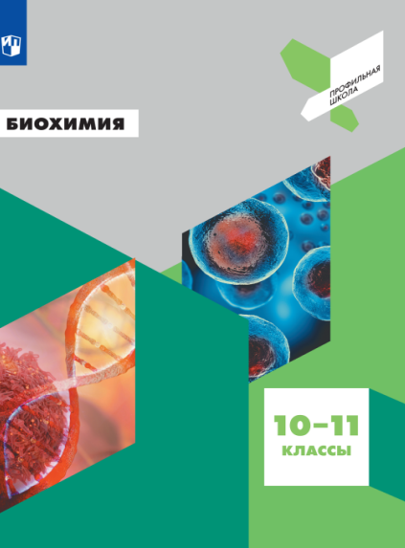
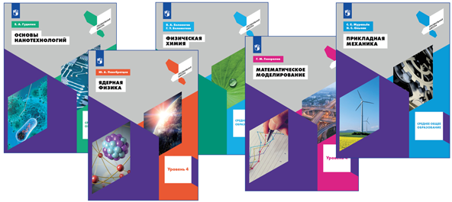

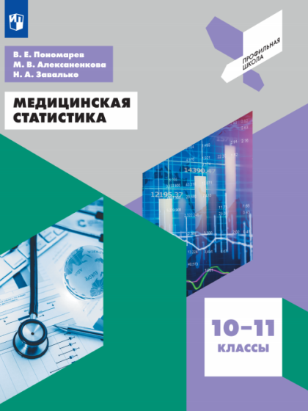
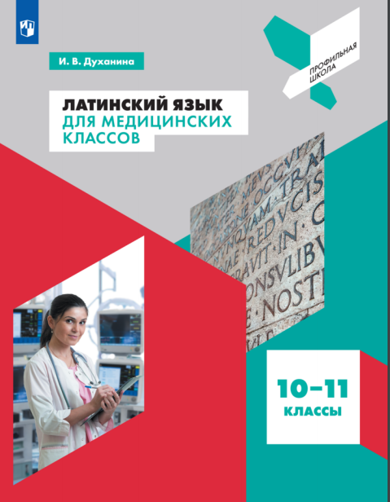
Серия «Профильная школа» для организации естественно-научного, технологического и медицинского профиля

Slide 9


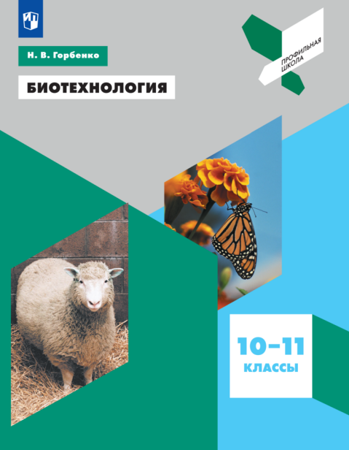





«Профильная школа»/«Задачники»для реализации программ естественно-научного, технологического и медицинского профиля
© АО «Издательство «Просвещение», 2020педагов

Slide 10
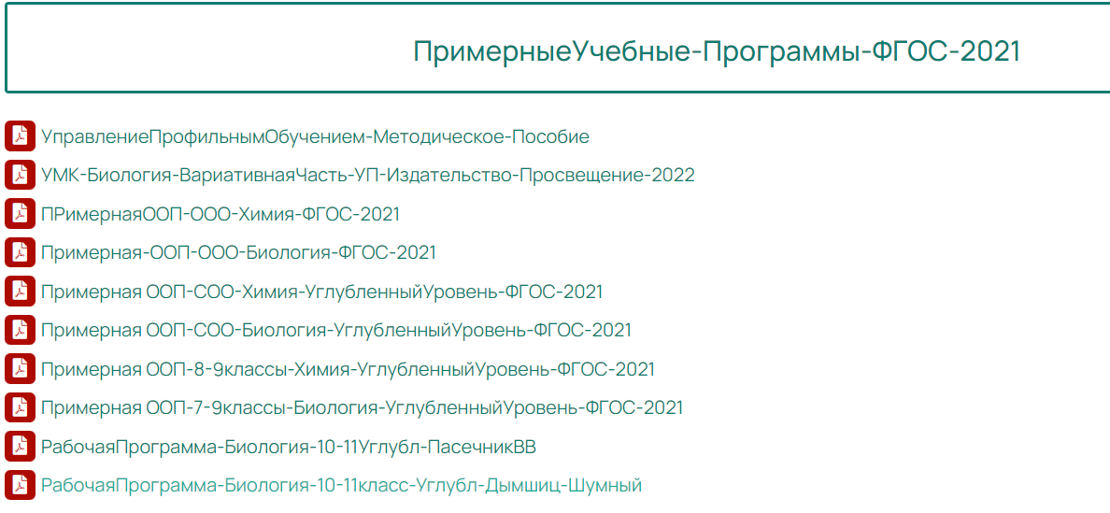
Пункт 7. Создание банка типовых программ внеучебной и внеурочной деятельности, дополнительных общеобразовательных общеразвивающих программ, программ факультативных и элективных курсов
https://pkiro.ru/activities/proekty/speczializirovannye-klassy/proekt-agroklass-v-primorskoj-shkole/

Slide 11
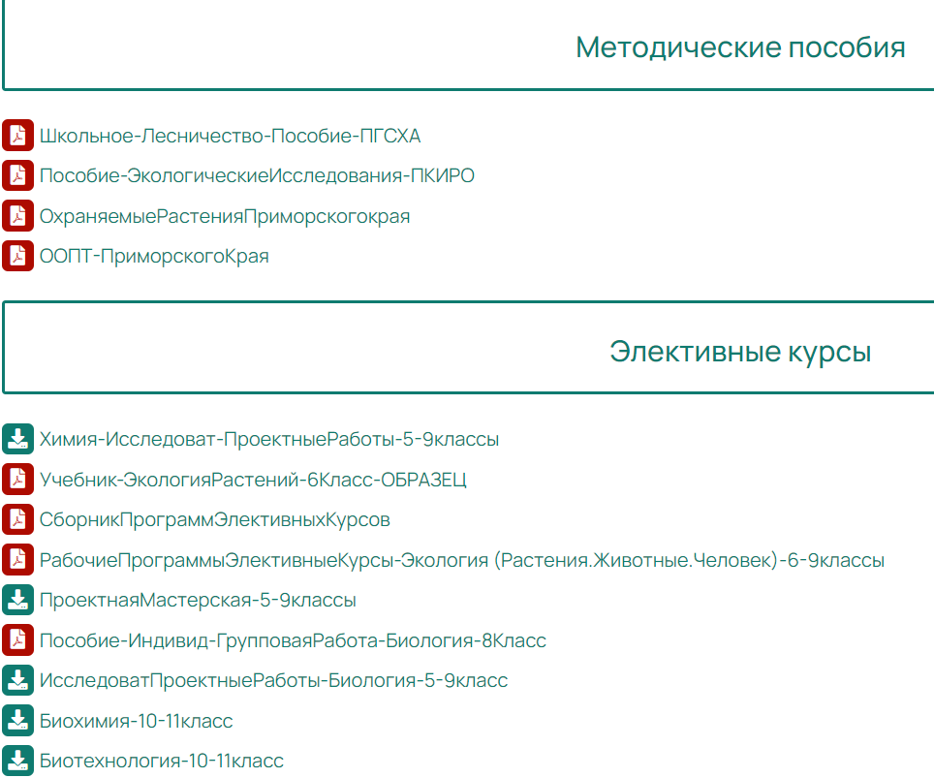
Пункт 7. Создание банка типовых программ внеучебной и внеурочной деятельности, дополнительных общеобразовательных общеразвивающих программ, программ ФК, и ЭК
https://pkiro.ru/activities/proekty/speczializirovannye-klassy/proekt-agroklass-v-primorskoj-shkole/

Slide 12
Авторские программы для ФК, ЭК
«Инновационные укрывные материалы российского производства для сельского хозяйства»;
«Пленочные теплицы в сельском хозяйстве Приморского края»;
«Выращивание земляники садовой в открытом и защищенном грунте в Приморском крае»;
«Грибы в пищевой и лекарственной промышленности. Культивирование мицелия и основы грибоводства» и др.
Разработаны гл. специалистом сектора ЕНО ЦУМР ПК ИРО, к.б.н. Белоусовой Н.М.
https://pkiro.ru/2022/12/14/v-vebinare-programmy-elektivnyh-kursov-dlya-agroklassov-s-regionalnoj-sostavlyayushhej-prinyali-uchastie-38-uchitelej-shkol-primorya/

Slide 13
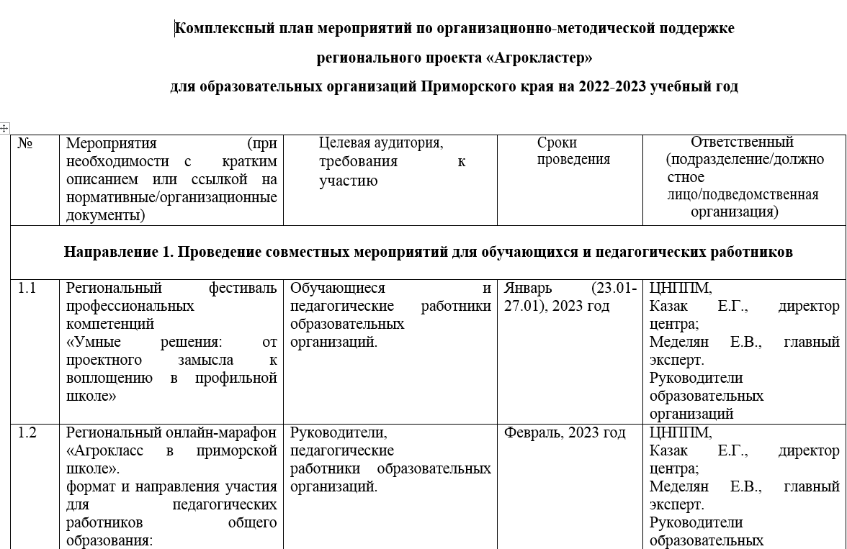
Пункт 4. План мероприятий по реализации агрокластера

Slide 14
План мероприятий по реализации агрокластера
8 направлений
Проведение совместных мероприятий для обучающихся и педагогических работников (2 – январь, март 2023 г.);
Организация региональных мероприятий по обмену опытом работы (8 семинаров, 1- установочный, авг; 1 проведен в МБОУ СОШ с. Центральное, директор Касилова Е.А.);
Мероприятия, организуемые Министерством образования АПК;
Популяризация регионального проекта «Агрокластер» (торж. Открытия, дни открытых дверей, родит. собрания);
Поддержка сетевого взаимодействия по реализации профильных образовательных программ (вебинары – более 20, 1 – СОШ 19 АГО; семинар, июнь, 2023);
Организация профориентационной и предметно-ориентированной деятельности обучающихся (олимпиады, конкурсы; разные уровни, партнеры – пробно для Точек роста, 21.12);
Организация и проведение мероприятий по повышению квалификации педагогических работников (вебинары, ДПП, ИОМЫ);
Демонстрация эффективного опыта реализации проекта образовательными организациями и профильными образовательными организациями (более 20 заметок; онлайн-марафон – февраль; банк лучших практик).

Slide 15
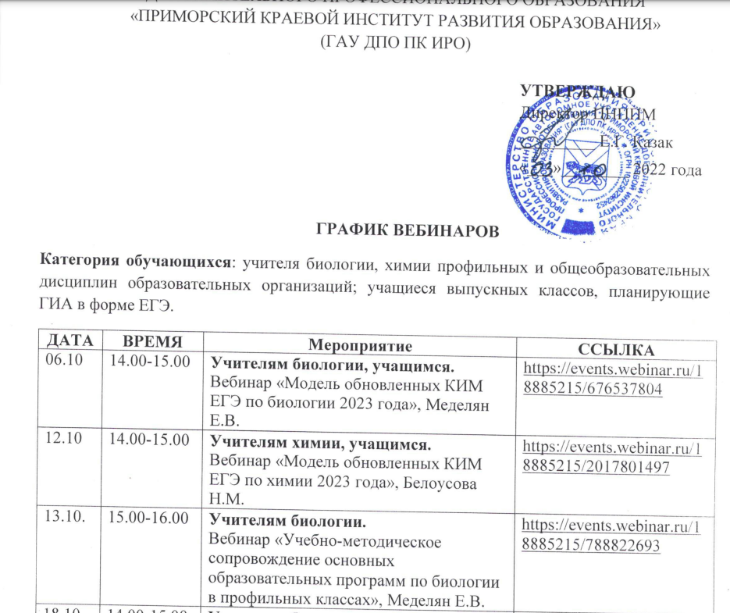
Пункт 4. Реализация плана мероприятий на 2022 год: организационно-методическое – ДК, УП; учебно-методическое – УМК, РП; предметно-методическое – ГИА

Slide 16
Ближайшие и текущие планы
- Мониторинг, самодиагностика достижения показателей по итогам I полугодия 2022-2023 учебного года (до 15.01.23);
Сквозная работа
Повышение предметных результатов (ВПР, ГИА, олимпиады), выбор ГИА по профилю;
Профориентационная работа:
внеурочная деятельность; исследовательские и проектные работы в соответствии с профилем;
выбор профессии по профилю;
укрепление партнерских связей.

